Slide 1

17.11.2025 die DDR & die Stasi

Slide 2
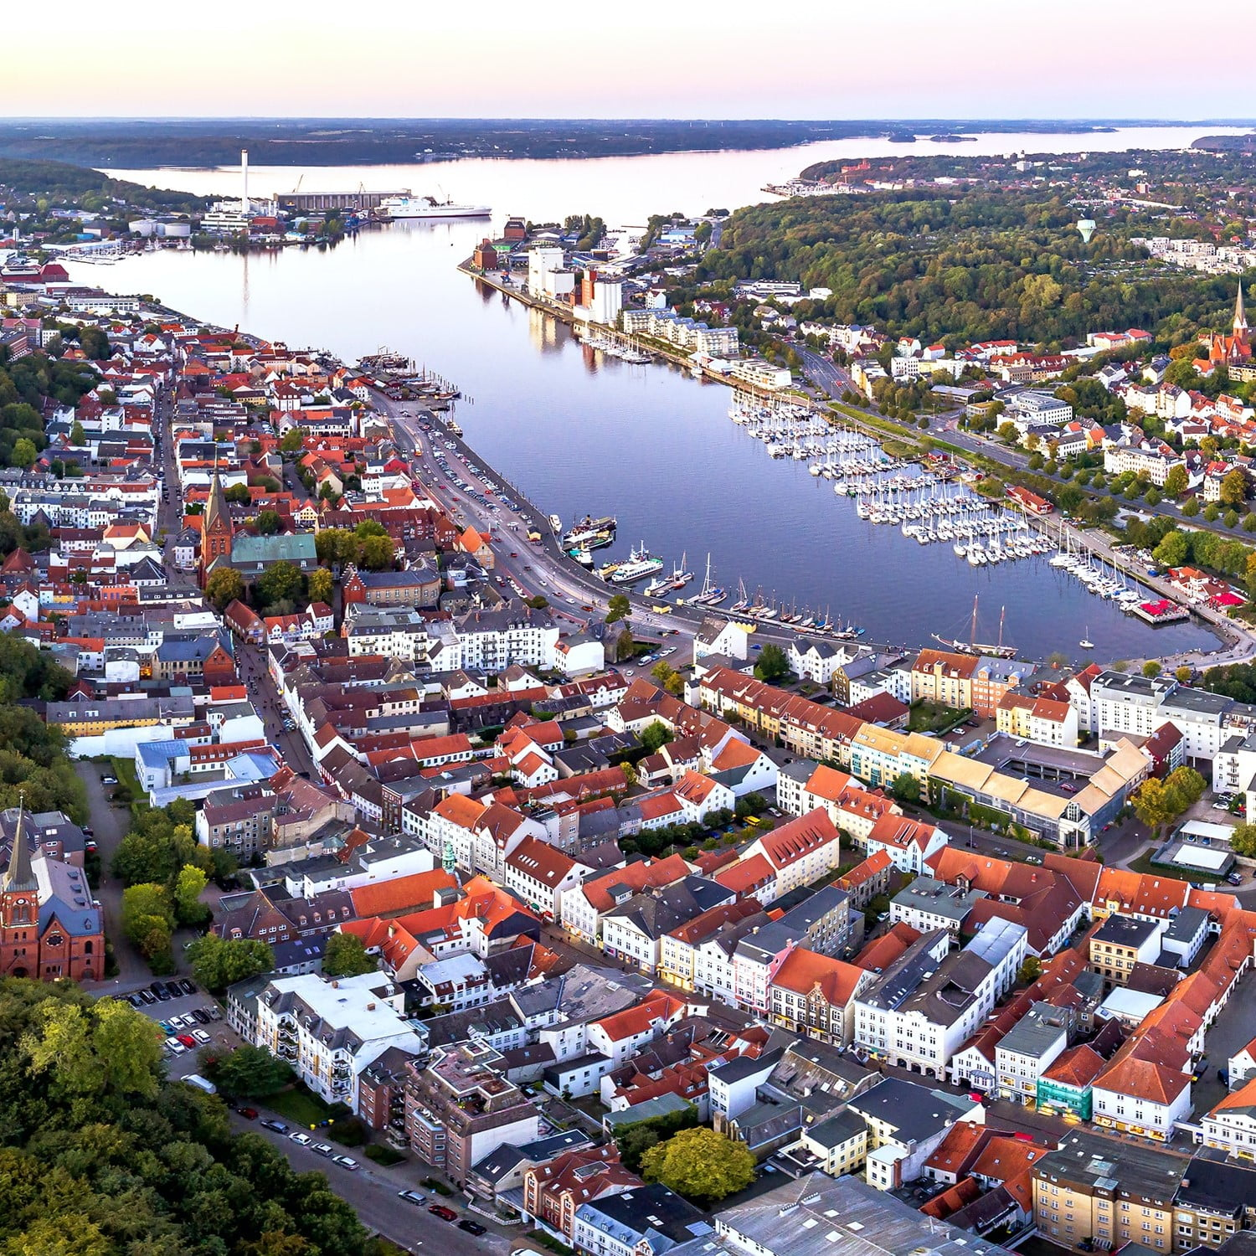
Tour de Flensburg
Hvor mange skal med?
Grupper?
Har I fået brochuren / planen for turen?

Slide 3
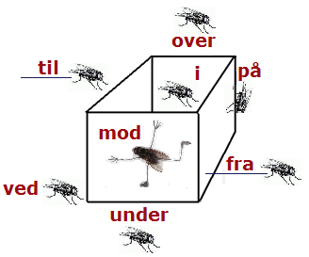
Præpositioner
I morgen
I går
Inden aften
Efter weekenden

Slide 4
Præpositioner
Præpositioner forbindes ALTID med mindst én kasus:
Akkusativ: durch, für, gegen, ohne, um ”Die Spieler streiten sich um den Ball”
Dativ: aus, bei, mit, nach, seit, von, zu ”Nach einem kalten Winter kommt ein schöner Frühling”
Genitiv: f.eks. während, wegen ”Wegen eines kaputten Autos sind wir spät angekommen”
Nogle styrer: akkusativ + dativ alt efter kontekst ”Er ist ins Haus gegangen” → subjektet udfører en målrettet bevægelse mod et bestemt punkt ”Das Auto steht in der Garage” → subjektet bevæger sig ikke mod et bestemt punkt (stilstand)

Slide 5
Opgaver (PR. 1)
Opgave 2 i Minlæring
Opgave 1 i Minlæring
Opgave 3 i Minlæring

Slide 6
Die Stasi - Kahoot
Wie viele hatten offiziell für die Stasi gearbeitet?
Für wie viele Bürger gab es im Stasiarchiv Dokumente?
Wie viele Seiten beträgten die Akten im Durchschnitt?
Seit wann gibt es die Möglichkeit, Recht auf Einsicht in seine Akten zu bekommen?
Welche Methoden der Bespitzelung haben die Stasimitarbeiter verwendet?

Slide 7
PAUSE

Slide 8
Film: Das Leben der Anderen

